Slide 1
LAGĂRE CU ALUNECARE

Slide 2
DEFINIȚIE
Rol funcţional
Lagărele sunt organe de maşini având funcţia de susţinere şi ghidare a arborilor şi a osiilor cu mişcare rotativă sub acţiunea sarcinilor care acționează asupra lor în timpul exploatării.

Slide 3
După caracterul frecării produse în funcţionare, lagărele se grupează în: lagăre cu alunecare — între suprafaţa exterioară a fusului şi suprafaţa interioară a lagărului lagăre cu rostogolire — între elementele rulmenţilor

Slide 4
Clasificarea lagarelor
După direcţia sarcinii principale faţă de axa de rotaţie, lagărele se grupează în: radiale — cu direcţia sarcinii principale perpendiculară pe axa de rotaţie; axiale şi crapodine având direcţia sarcinii principale paralelă cu axa de rotaţie; radial-axiale a căror sarcină are componente după cele două direcţii menţio­nate mai sus.

Slide 5
LAGĂRE CU ALUNECARE
La aceste lagăre fusul se sprijină pe o suprafaţă cilindrică interioară, fie direct, fie prin intermediul unui lubrifiant.
Din punct de vedere constructiv, lagărele de alunecare pot fi:
lagăre simple (alezaje, bucșe)
lagăre complexe (corp,capac,cuzinet).

Slide 6
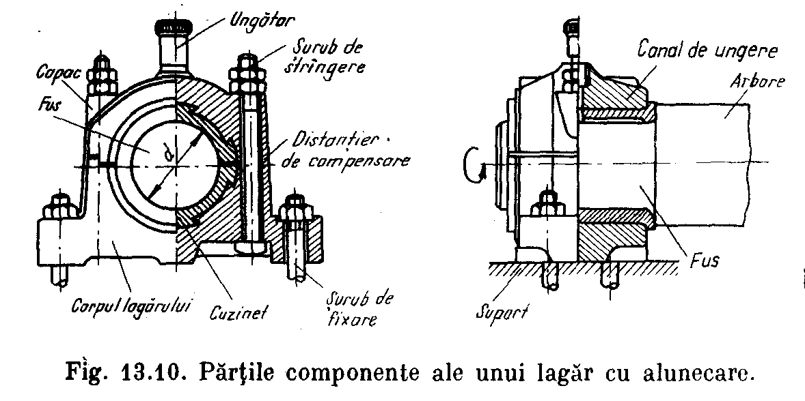
Părţile componente

Slide 7
Corpul lagărului are suprafaţa cilindrică în interior şi poate fi executat dintr-o bucată — ca o bucşă — sau din două bucăţi, având un plan de separaţie diametral, pentru a se putea monta pe fusurile intermediare.
În mod obişnuit, partea interioară a corpului reprezintă o căptuşeală — cuzinet — fixată de corpul lagărului printr-un anumit sistem sau direct prin turnare în nişte canale de formă specială (coadă de rîndunică).
Ultima soluţie este mai avantajoasă, deoarece materialul cuzineţilor trebuie să aibă proprietăţi superioare - antifricţiune şi tehnologice -de prelucrare mecanică, sudare, turnare etc., fiind mai scump decât restul materialului corpului.

Slide 8
Materiale.
Condiţiile de bază
Condiţiile de bază pe care trebuie să le îndeplinească materialele destinate executării acestor elemente sunt:
  coeficient de frecare redus şi o bună rezistenţă la uzare (antifricţiune),
  capacitate de aderenţă superficială pentru reţinerea lubrifiantului,
  conductivitate termică pentru radiaţia căl­durii provenite din frecare,
  coeficient de dilataţie redus pentru menţinerea preciziei în funcţionare,
  proprietăţi tehnologice (turnare, aşchiere, sudare-lipire pentru reparare) cât mai bune, pentru asigurarea eficienţei economice.

Slide 9
Grupele de materiale pentru cuzineţi, care satisfac aceste condiţii sunt:
- aliajele metalice pe bază de plumb cu cupru (STAS 1512-67) sau de zinc;
- fontele şi oţelurile;
- materialele metalice sinterizate (obţinute din pulberi metalice la presiuni şi temperaturi mari);
- materialele bimetalice sub formă de benzi laminate din două aliaje diferite;
- materialele sintetice nemetalice (textolit, lignofol, poliamide, fenoplaste, cauciuc);
- materialele metalice combinate cu materiale nemetalice (bronz sinterizat impregnat cu material plastic, grafit şi pulberi metalice) etc.
Cand lagărul se execută cu corpul şi cuzinetul din materiale diferite, carcasa (corpul) se execută din materiale inferioare cuzineţilor (oţel turnat sau sudat, fonte).

Slide 10
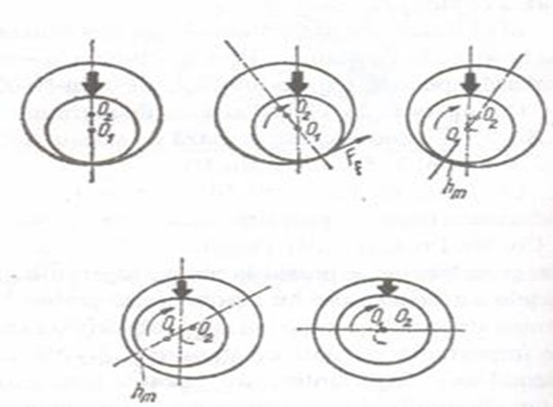
Fazele funcționării unui lagăr
În cazul funcționării lagarelor întâlnim urmatoarele faze ale frecării
- frecarea uscată;
- frecarea la limită;
- frecarea fluidă.

Slide 11
Întreţinerea lagărelor cu alunecare
constă în verificarea ungerii şi a temperaturii de regim, care trebuie să aibă valori sub temperatura critică.
Lipsa lubrifiantului, jocul prea mic, ajustarea necorespunzătoare a cuzineţilor, descentrarea lagărului faţă de arbore, precum şi alimentarea insuficientă cu ulei de ungere sunt cauzele principale care duc la uzarea şi la încălzirea lagărelor.
Temperatura de funcţionare a unui lagăr nu trebuie să depăşească temperatura mediului ambiant, de 20 °C.

